Slide 1
JavaScript
Cvičení 5 – 2.časť
Webová kartografie – úvod
Podzim 2022 Filip Leitner

Slide 2
DOM
Document Object Model
rozhraní pro práci s HTML dokumenty
prostřednictvím DOM můžeme číst konkrétní části dokumentu, měnit jeho strukturu, styl a obsah
implementace DOM v prohlížečích je založena na standardech, ale mezi prohlížeči se může měnit
Přečtěte si: https://developer.mozilla.org/en-US/ docs/Web/API/Document_Object_Model/Introduction
document.getElementById(‘id‘).style.backgroundColor = ‘red‘

Slide 3
Jak dál?
Ukážky manipulácie dom elementov
https://htmldom.dev/

Slide 4
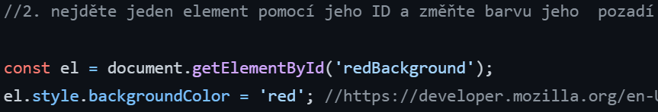
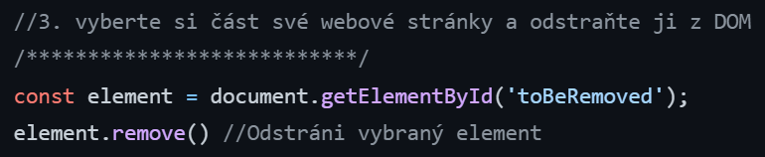

Slide 5
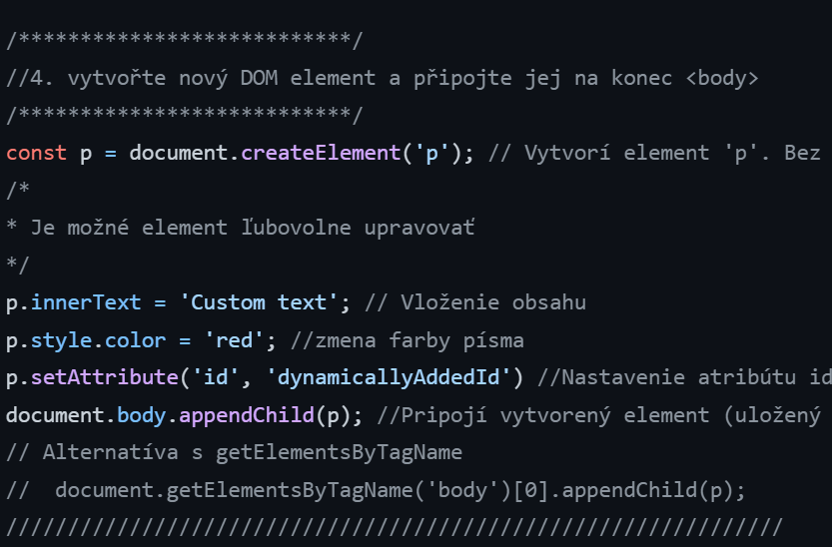

Slide 6
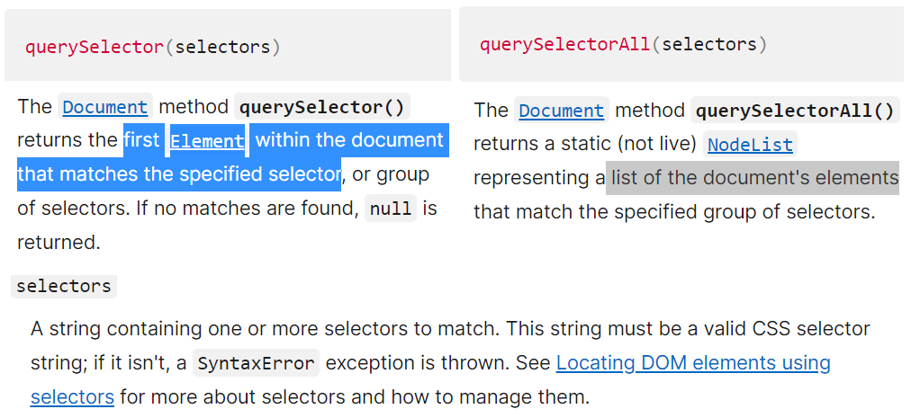
Alternatíva

Slide 7
Eventy
https://www.smashingmagazine.com/2013/11/ an-introduction-to-dom-events/
oznámení že se ve stránce něco stalo
např. kliknutí na tlačítko, pohyb myši, posuv obsahu stránky, odeslání formuláře, …
eventům můžeme v kódu naslouchat a na jejich základě provádět další akce (kontrolovat obsah formuláře, zobrazit další obsah, odstraňovat obsah, …)

Slide 8
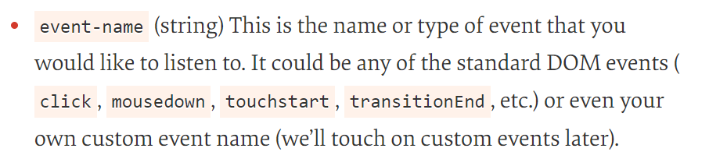
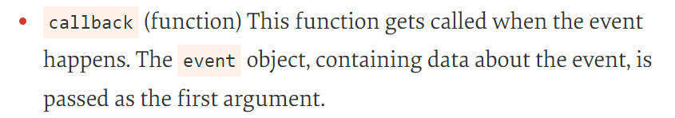
  const FORM = document.getElementById("login"); FORM.addEventListener("submit", function(event) {
  alert("The form was submitted!");
  });

Slide 9
  const FORM = document.getElementById("login"); FORM.addEventListener("submit", function(event) {
  alert("The form was submitted!");
  });

Slide 10
Úkol 3
1
stáhněte si vzor formuláře z https://gist.github.com/ a32a22e3c6dfa4d8b4da5fae6e193a2c
pomocí funkce console.log() vypište hodnotu zadanou do formuláře <form> po jeho odeslání (submit)
upravte kód tak, aby se stránka po odeslání formuláře neobnovila (googlete ...)
využijte kód z domácího úkolu (převeďte výpočet obsahu
2
3
4
kruhu na funkci) a výsledek vypište do nového elementu <p>
Bude se hodit:
https://www.w3schools.com/js/js_events.asp
event.target
addEventListener("submit", function(event) { … }); element.innerText .... parent.appendChild(element)

Slide 11
Úkol 3
doplňte také výpočet obvodu
(bonus) vytvořte nový element <div>, který bude mít tvar kruhu
1
při každém odeslání formuláře změňte jeho rozměry tak aby odpovídaly zadané hodnotě v pixelech
změňte jeho barvu pozadí na náhodnou barvu
2

Slide 12
Úkol 3
https://gist.github.com/FilipLeitner/2d6b3523a457b93ac2ffd2db910bcc2d

Slide 13
Úkol 4
1
stáhněte si vzor šachovnice z https://gist.github.com/ 766e2741e4c9c501c522fad47acae6e1
pomocí CSS zvýrazněte element při najetí myší po kliknutí myší změňte vzhled elementu
použijte funkci pro přepnutí (přidání nebo odebrání) class
selected
přidejte do stránky element <p>, ve kterém budete aktualizovat počet vybraných prvků
2
3
4

Slide 14
Úkol 4
1
https://gist.github.com/FilipLeitner/ca6e8add5df62973e367edc993835392

Slide 15
Úkol
vytvořte formulář HTML formulář <form>, který bude sloužit k převodu: zeměpisných souřadnic z jednoho formátu do jiného
např. stupně, minuty → stupně, minuty, vteřiny || stupně, minuty, vteřiny -> decimal
nebo vzdáleností / plochy podle daného měřítka mapy (možnosť zmeny jednotky)
nebo výpočtu vzdálenosti po ortodromě mezi dvěma body danými souřadnicemi
nebo jiný užitečný formulář - napište mi s návrhem :)
pro formulář vytvořte validaci vstupu, uživateli se zobrazí text ve stránce jako varování
mělo by být možné zadat jen kladné hodnoty
v případě souřadnic zkontrolovat možné rozmezí hodnot zamyslite sa nad ďalšími obmedzeniami ktoré logicky vyplývajú z kontextu vášho formulára
PS: nech to vyzerá aspoň trošku k svetu
uživateli se výsledek objeví jako text ve stránce (např. element <p>)
odevzdat do 13. 11. bodované (max 20 b.)
PS: na prípadne dotazy viem odpovedať maximálne do 9.11

Slide 16
Jak dál?
Přečtěte si víc a procvičujte
https://javascript.info/
e-booky zdarma
https://github.com/getify/You-Dont-Know-JS
https://medium.com/ https://bost.ocks.org/mike/
https://htmldom.dev/loop-over-a-nodelist/

Slide 17
Ptejte se
kdykoliv kdekoliv jakkoliv
co nejdřív …

